Slide 1
支付宝小程序后端压测及优化分享

Slide 2
性能目标确认
性能目标：
1.支撑50万UV，500万PV的日流量请求，确保高峰期服务端的性能指标和服务器资源指标达到要求。
2.评估系统的能力，测试中得到的负荷和响应时间数据可用于验证所计划的模型的能力，并帮助作出决策。
3.寻找系统性能瓶颈，合理给出调优建议。
TPS估算公式（采用简单峰值法）
TPS =(24小时的PV值)/（峰值时间段中的小时数*3600）
TPS=5000000/（10*3600）
=5000000/36000
=138/sec*5
=690
要求接口单机达到150tps，平均响应时间小于60ms。

Slide 3
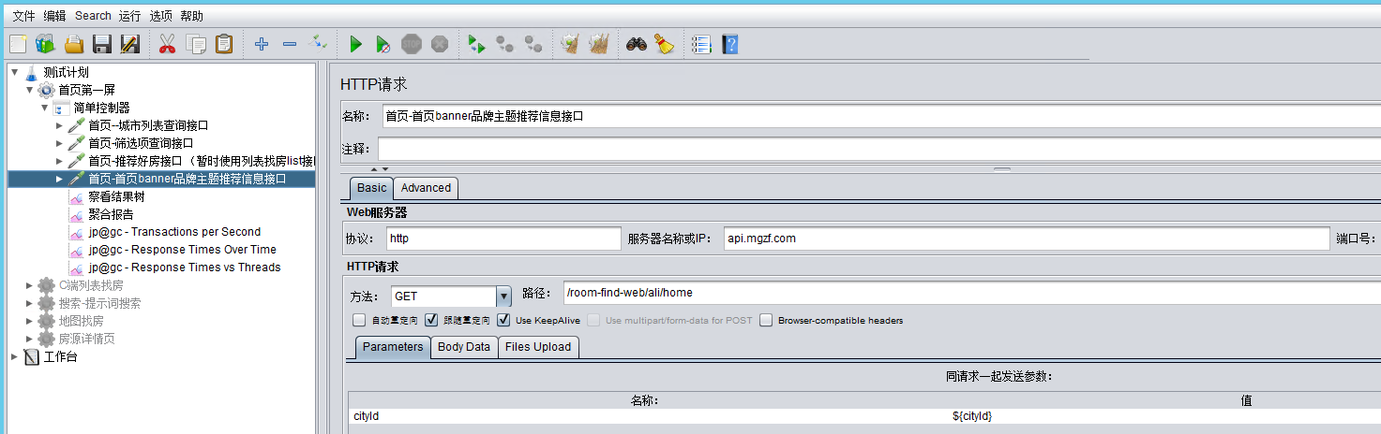
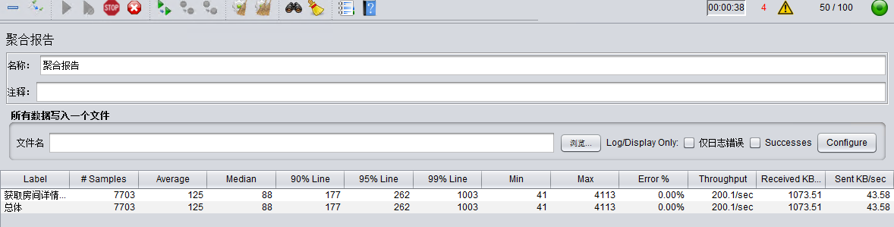
压测工具-JMeter
场景化压测，动态化参数
专用的压测环境，独立的配置中心，缓存及数据库
TPS，平均响应时间，95LINE， 接口性能拐点，接口稳定性

Slide 4
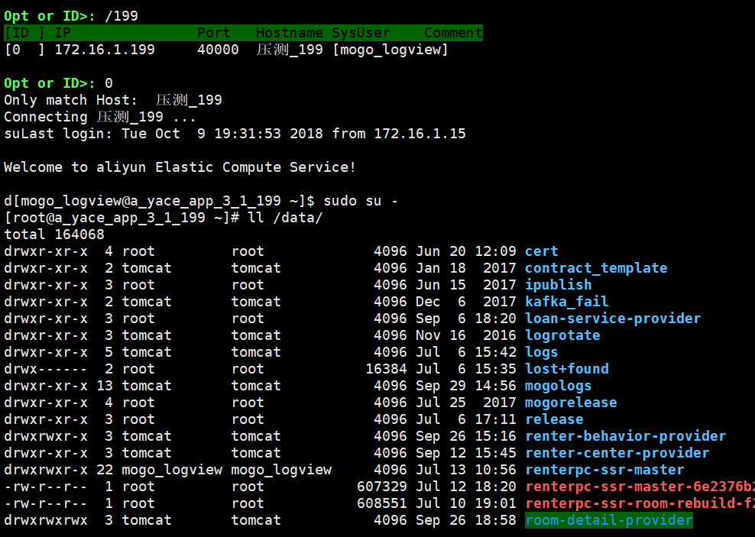
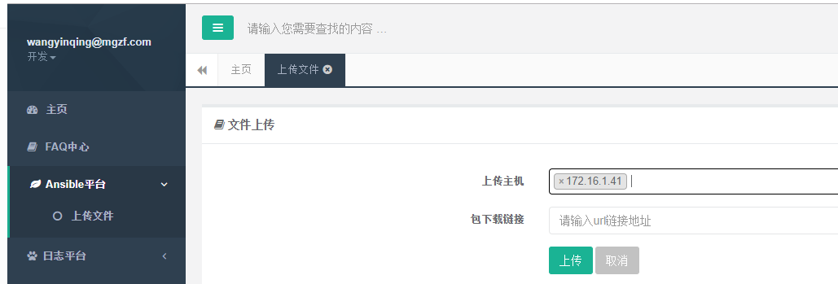

压测环境
压测环境机器完全独立，现有6台，在阿里云上，其中一台是打压机，本地会受网络影响，是压不上去的
压测环境数据库，Apollo，缓存与线上隔离，压测前需要先同步一下线上数据库
压测环境有root权限，开发人员可以随意使用，初始脚本需要运维配置下
测试包的上传在ops平台完成(http://ops.mogo.com/),上传的包会自动落到指定机器的目录下
机器有限，只能部署需要的服务，如遇到启动错误，加上<dubbo:consumer check="false"/>
和线上共用一个注册中心，不带PRO的即为压测版的服务

Slide 5
延迟符
责任义务
结果性能调优—压测环境
01
通勤找房接口
05
房源详情页接口
问题描述：TPS未达到指标（50/sec）
优化方案：log日志级别从debug改成info。
优化后结果：TPS达到292/sec
问题描述：TPS未达到指标（57/sec）
优化方案：ES版本升级+高重要度信息接口，发送浏览记录消息改成异步处理+服务化方式调用，不再是jar依赖的方式
生产优化后结果：TPS达到200/sec(后续还需优化获取特定租客相关信息接口)
再次调优方案：1.次要接口做降级，保证主接口性能和吞吐。2.优化详情页显示逻辑，个人信息点击的时候再接口去查询是否收藏会领券
02
首页--筛选项查询接口
问题描述：压测一段时间后首页-筛选项查询接口入参：315 2、289 2、131 2时，接口返回成功，实际没有吐数据出来。
优化方案：压测前为无缓存包，后加入缓存包，接口返回数据正常。
优化后结果：接口返回数据正常
06
服务器硬件升级
03
搜索页少结果／0结果推荐接口
服务化机器cpuload较高，升级了12台生产服务器。（从2核4G升级到4核8G）
问题描述：TPS未达到指标（91/sec）
优化方案：调整了反序列的方式
优化后结果：TPS达到763/sec
07
Nginx优化
问题描述：高并发情况下持续压测NG引起转发后的丢包，导致接口出现系统异常提示。
优化方案：nginx 调用lua模块 请求redis过滤ip 替代服务器的iptables 且关闭服务器的iptables服务
优化后结果：待测试
04
心愿单0结果推荐接口
问题描述：TPS未达到指标（54/sec）
优化方案：调整了反序列的方式
优化后结果：TPS达到510/sec

Slide 6
日志级别设置不当
问题：
通勤找房接口tps性能不佳，但ES查询返回速度很快
分析：
通过日志定位，发现读取配置时间过长，本身搜索接口会多次读取apollo配置，但查看源码，发现读取配置都是有缓存的，速度不应该会很慢，再进一步分析，发现很多debug日志，将其关掉后性能上升明显，再分析log4j源码，发现写日志的appender最终调用到java io中的writer，并且其write方法是带锁的，所以在高并发的情况下，会出现竞争的情况
解决方法: 将log级别调成info后，tps从50 -> 292

Slide 7
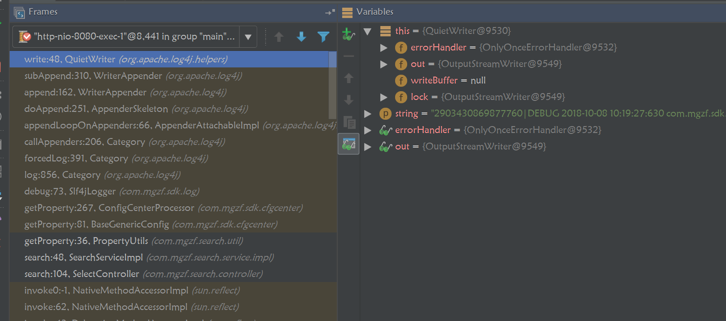
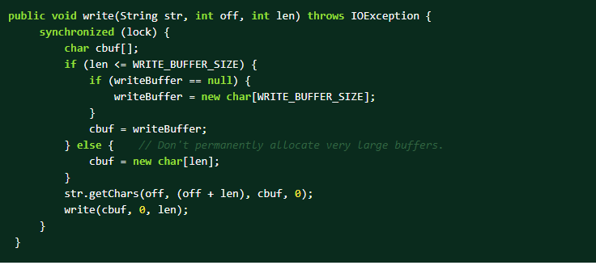
日志级别设置不当

Slide 8
缓存穿透
问题:
提示词搜索接口在压测到10分钟后，出现tps下降，接口报错的情况，多次测试情况都一样
分析:
通过分析代码，该接口本身有缓存，并且缓存时间正好是10分钟，与问题发生时间一致，基本确定是缓存问题，当所有缓存同时失效时，请求会全部穿透至后台，导致部分接口超时失败
解决方式:
将缓存时间打散，避免同一时间穿透，代码如下，使用ThreadLocalRandom保证多线程安全
// 缓存6分钟到12分钟左右
此外，此情况需对接口做限流，如代码级别的Semaphore，RateLimiter，以及框架级别的Sentinel，Hystrix

Slide 9
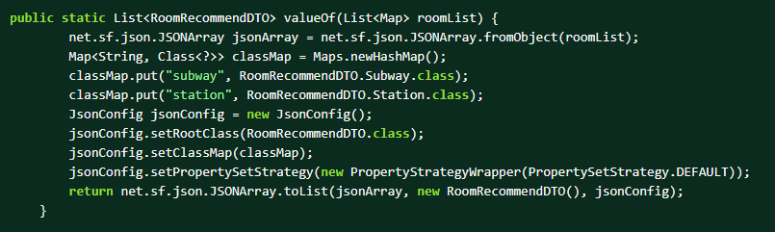
JAVA对象转换
问题：
首页推荐接口tps性能不达标
分析：
分析代码，确定搜索接口本身性能很好，代码中又没有其它复杂的逻辑，推荐瓶颈在对象转换上，原代码如下

Slide 10
Orika
Simpler, better and faster Java bean mapping framework
https://github.com/orika-mapper/orika
Orika uses byte code generation to create fast mappers with minimal overhead.

Slide 11
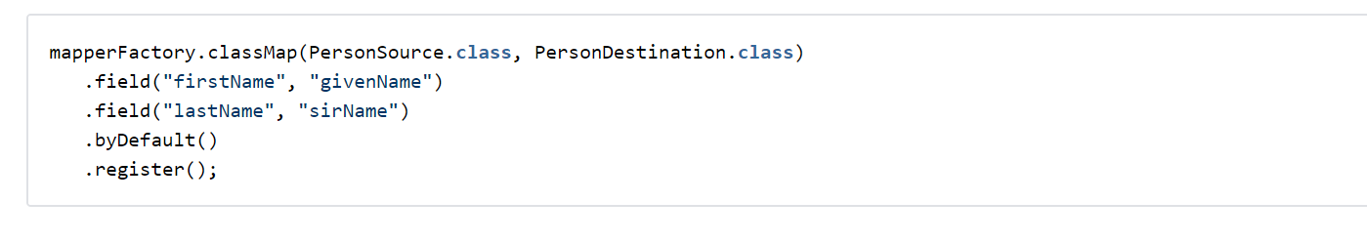
Orika
Construct a MapperFactory
Register field mappings, converters, custom mappers, concrete types, etc.

Slide 12
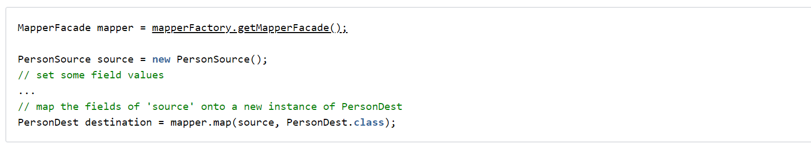
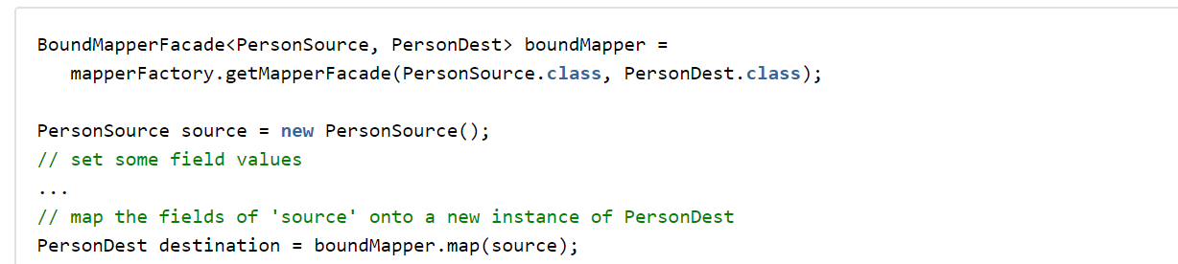
Orika
Map objects using the MapperFacade
Map objects using the BoundMapperFacade

Slide 13
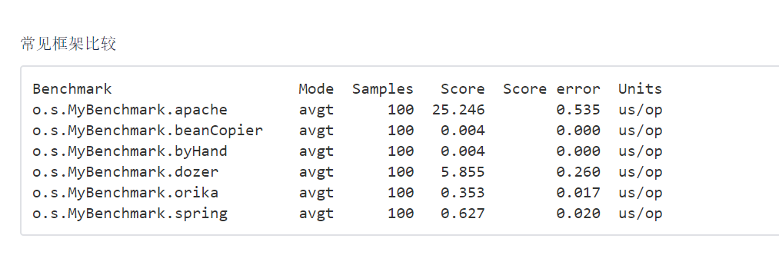
Orika

Slide 14
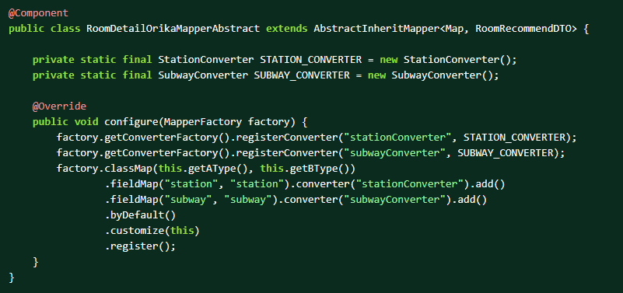
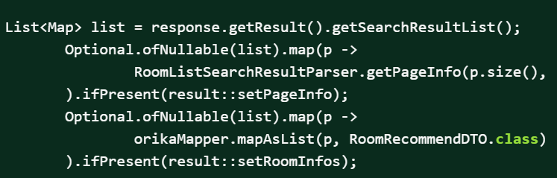
JAVA对象转换
解决方案：
使用Orika替换json to object方式后，性能明显提升，tps 91 -> 763

Slide 15
NG配置调整
问题：
线上接口在压测，持续压测一分钟后，tps下降，接口开始报错
分析：
通过IP直连后端应用测试无问题，推测为负载均衡和系统相关问题，查看日志ng有如下报错
2018/09/20 19:20:57 [error] 19960#19960: *239262229 no live upstreams while connecting to upstream, client: 58.246.142.108, server: api.mgzf.c om, request: "POST /mogoroom-find/v2/find/recommend/sameCommunityHouses HTTP/1.1", upstream: "http://roomfind_ipublish/room-find-web/v2/find/recommend/sameCommunityHouses", host: "api.mgzf.com“

Slide 16
NG配置调整
解决方案：查看ng上的配置，对应upstream有如下配置
max_fails=1 fail_timeout=30s
调整为
max_fails=3 fail_timeout=3s后问题消失
upstream backend {
server backend1.example.com weight=5;
server 127.0.0.1:8080 max_fails=3 fail_timeout=30s;
server unix:/tmp/backend3;
server backup1.example.com backup;
}
控制nginx怎样认为upstream中的某个server是失效的当在fail_timeout的时间内，某个server连接失败了max_fails次，则nginx会认为该server不工作了。同时，在接下来的 fail_timeout时间内，nginx不再将请求分发给失效的server

Slide 17
LINUX内核调整
问题：
线上接口在压测，持续一段时间后，tps下降，接口开始报错
症状：
服务器负载正常，但请求大量超时，服务器／应用访问日志看不到相关请求记录。
在 dmesg 或 /var/log/messages 看到大量以下记录：
kernel: nf_conntrack: table full, dropping packet.
原因：
服务器访问量大，内核 netfilter 模块 conntrack 相关参数配置不合理，导致 IP 包被丢掉，连接无法建立。

Slide 18
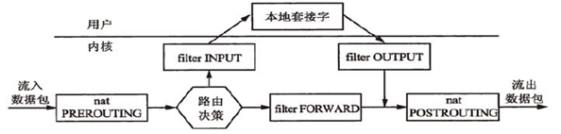
nf_conntrack
nf_conntrack 模块在 kernel 2.6.15（2006-01-03 发布） 被引入，支持 IPv4 和 IPv6，取代只支持 IPv4 的 ip_connktrack，用于跟踪连接的状态，供其他模块使用。
需要 NAT 的服务都会用到它，例如防火墙、Docker 等。以 iptables 的 nat 和 state 模块为例：
nat：根据转发规则修改 IP 包的源/目标地址，靠 conntrack 记录才能让返回的包能路由到发请求的机器。
state：直接用 conntrack 记录的连接状态（NEW/ESTABLISHED/RELATED/INVALID 等）来匹配防火墙过滤规则

Slide 19
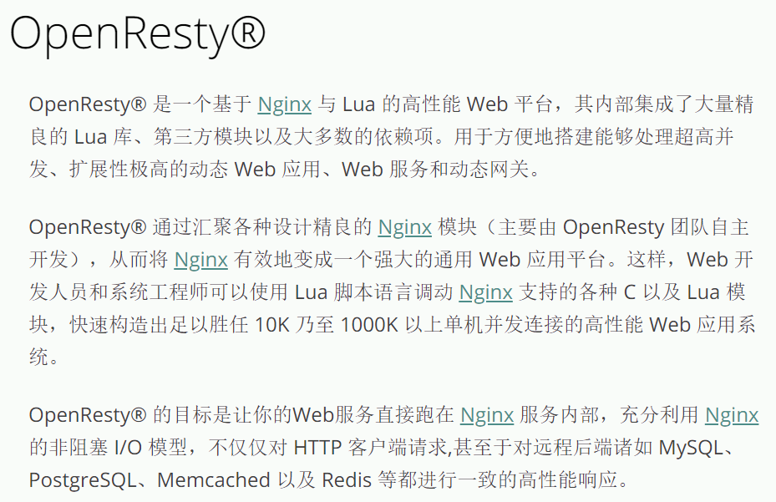
nf_conntrack
解决方案：
将iptables关掉后问题消失(临时方案)
nginx 调用lua模块 请求redis过滤ip 替代服务器的iptables 且关闭服务器的iptables服务（最终方案）
https://github.com/openresty/openresty
https://openresty.org/cn/

Slide 20
总结
合理使用缓存及为缓存设置过期时间
静态数据+异步更新
注意对象转换等耗费的时间
设置合理的日志级别，注意IO开销，锁等带来的影响
关注服务器层面的配置影响

Slide 21
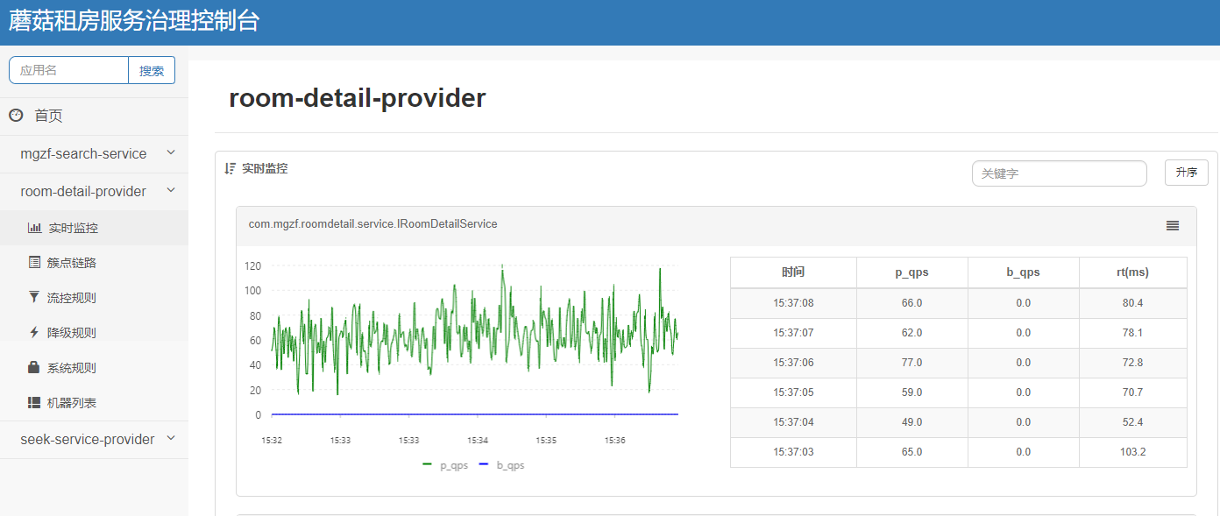
常用工具
Sentinel
随着微服务的流行，服务和服务之间的稳定性变得越来越重要。Sentinel 以流量为切入点，从流量控制、熔断降级、系统负载保护等多个维度保护服务的稳定性。
https://github.com/alibaba/Sentinel
http://172.16.5.21:8071/#/dashboard/home

Slide 22
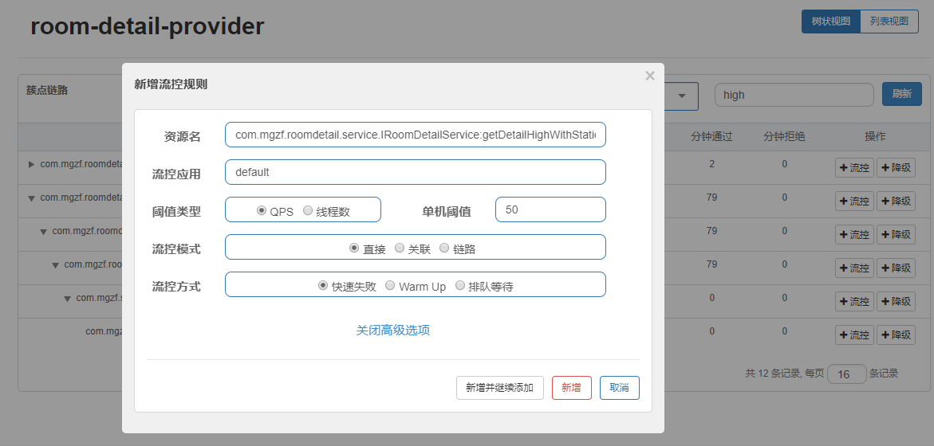
Sentinel
在平台可以直接对接口或者方法设定降级和熔断规则，基于机器维度的，架构同时提供了基于配置的方式，只需要在启动时加上@EnableDubboSentinel

Slide 23
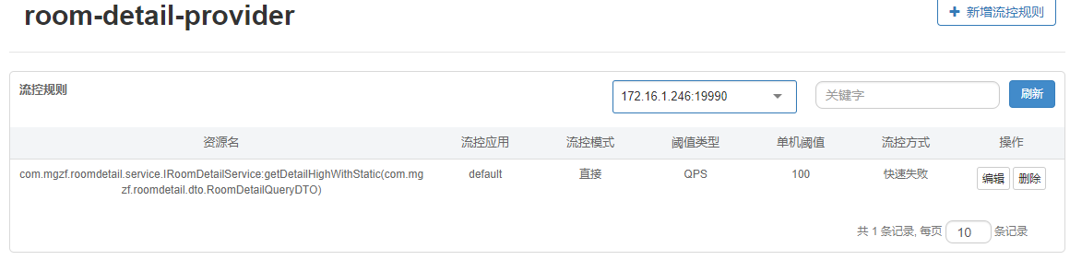
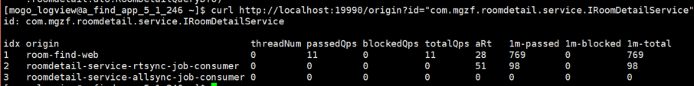
Sentinel
本机上也提供http的访问接口，可以看到具体每台机器的规则，可以指定基于调用方的特定的规则

Slide 24
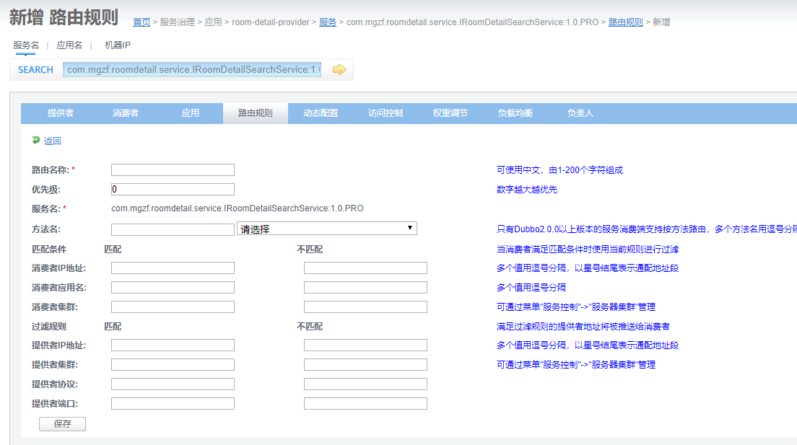
Dubbo-admin
http://dobbo-admin.mogo.com/
查看服务的状态，机器，端口，版本
禁用服务的某些机器（不可全部禁用）
配置路由，权重等

Slide 25
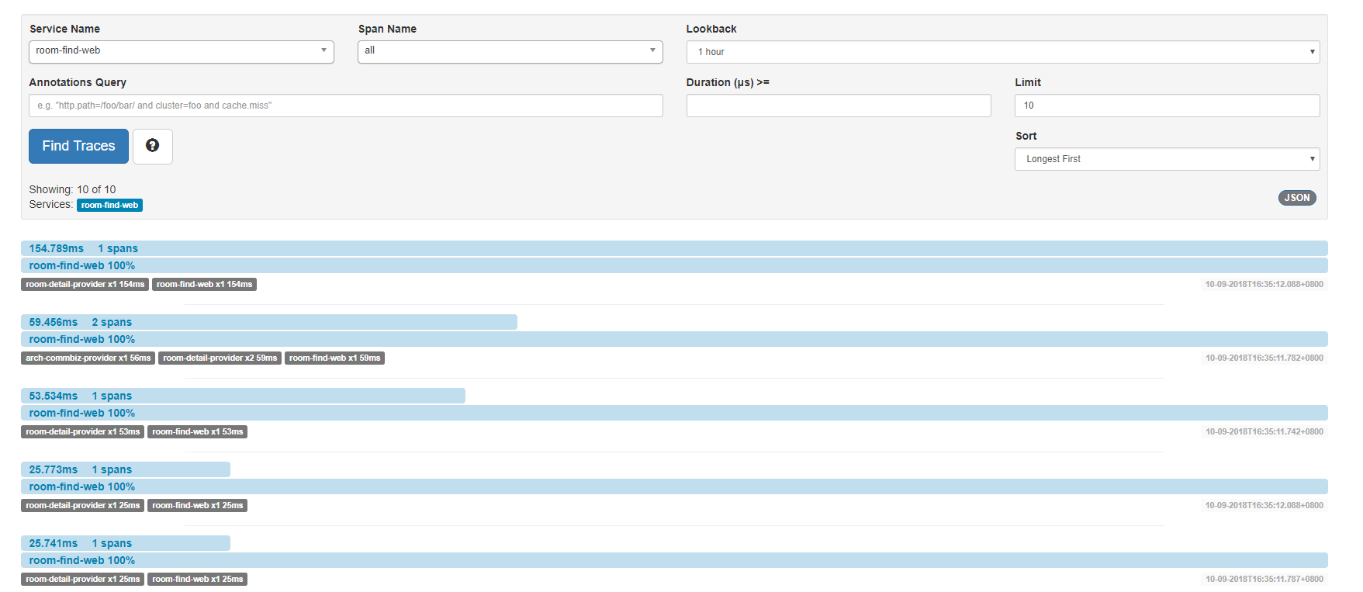
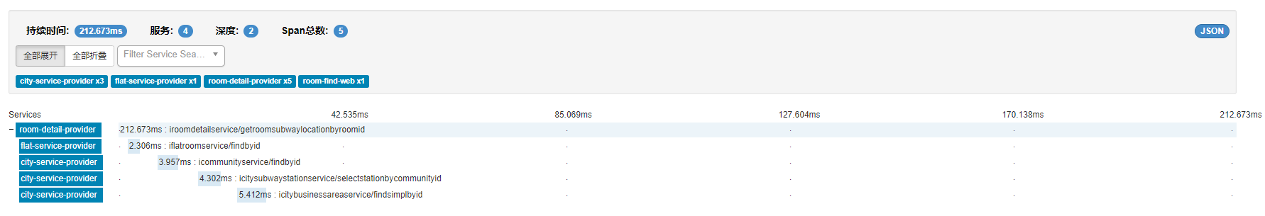
zipkin
http://172.16.5.21:9411/zipkin/
查询接口时间

Slide 26
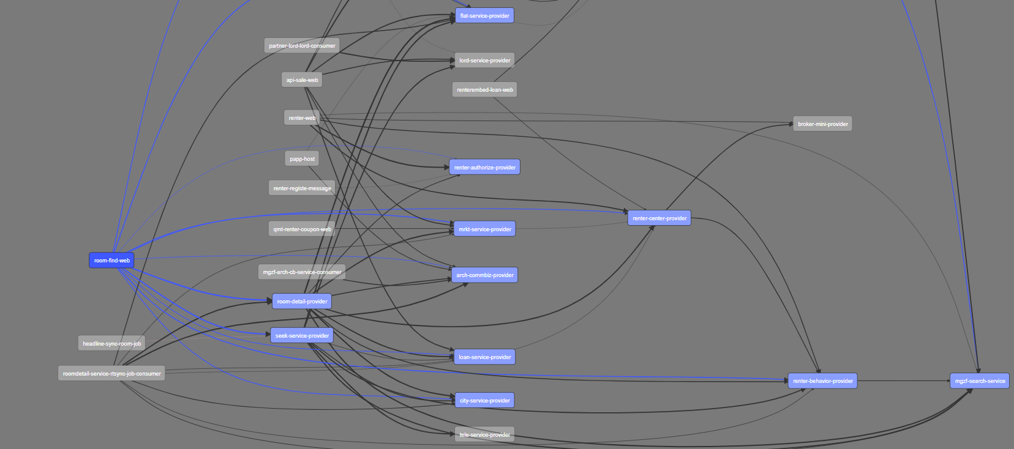
zipkin
调用关系图

Slide 27
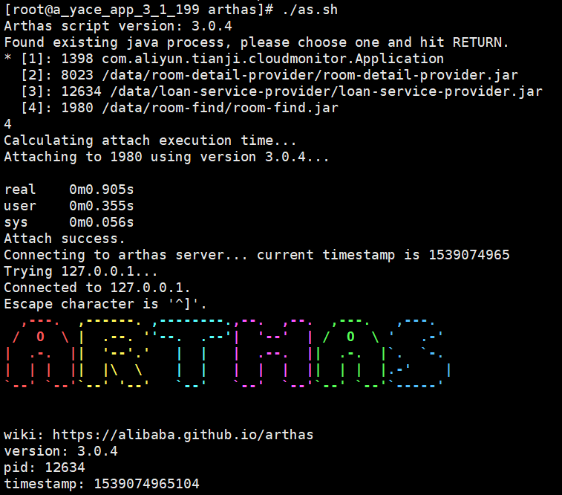
Arthas
https://github.com/alibaba/arthas
Arthas 是Alibaba开源的Java诊断工具，深受开发者喜爱。
当你遇到以下类似问题而束手无策时，Arthas可以帮助你解决：
这个类从哪个 jar 包加载的？为什么会报各种类相关的 Exception？
我改的代码为什么没有执行到？难道是我没 commit？分支搞错了？
遇到问题无法在线上 debug，难道只能通过加日志再重新发布吗？
线上遇到某个用户的数据处理有问题，但线上同样无法 debug，线下无法重现！
是否有一个全局视角来查看系统的运行状况？
有什么办法可以监控到JVM的实时运行状态？
Arthas采用命令行交互模式，同时提供丰富的 Tab 自动补全功能，进一步方便进行问题的定位和诊断。

Slide 28
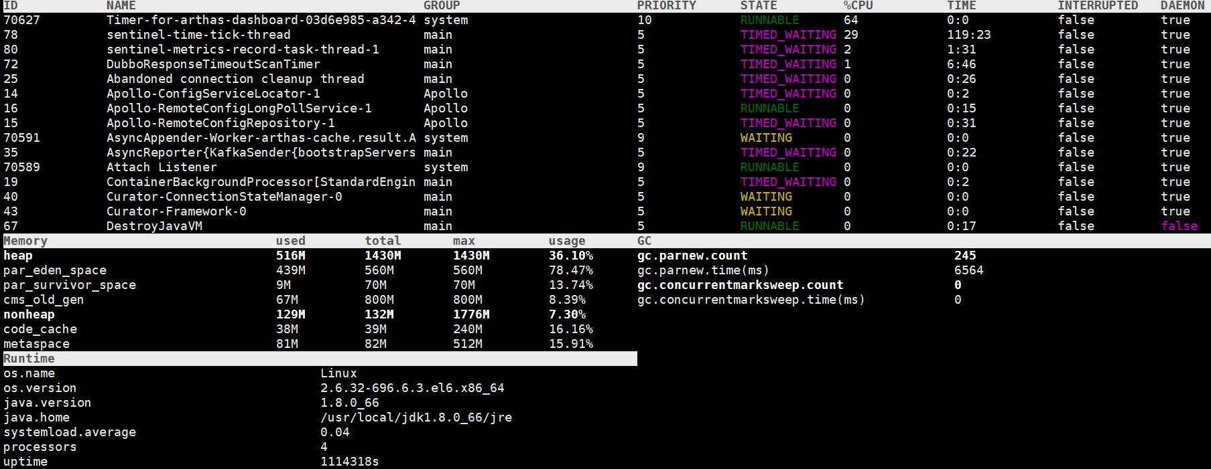
Arthas
dashboard

Slide 29
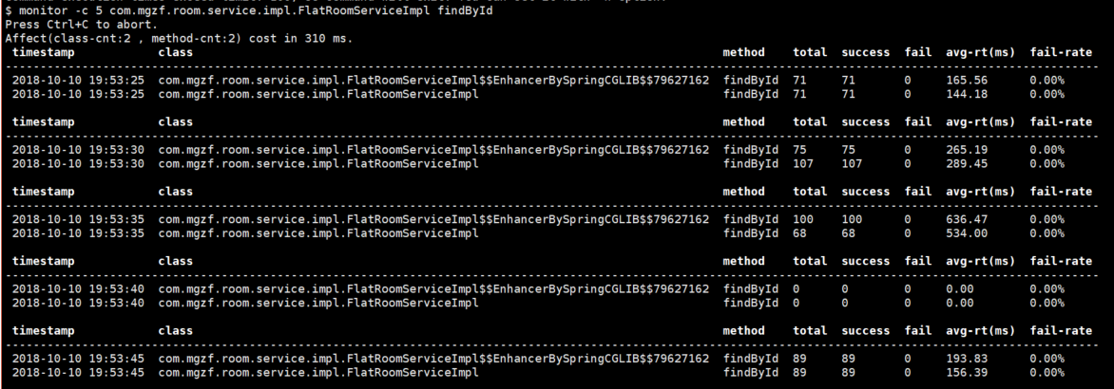
Arthas
monitor -c 5 com.mgzf.room.service.impl.FlatRoomServiceImpl findById

Slide 30
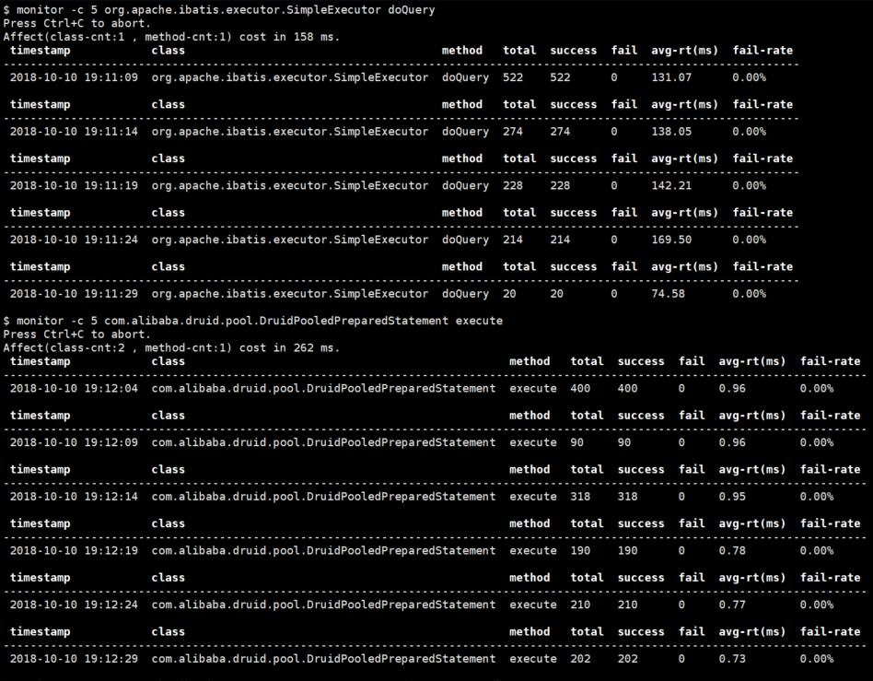
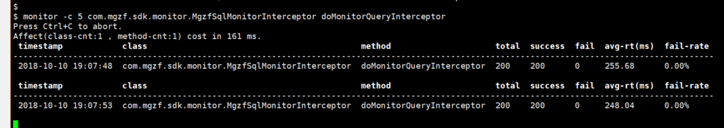
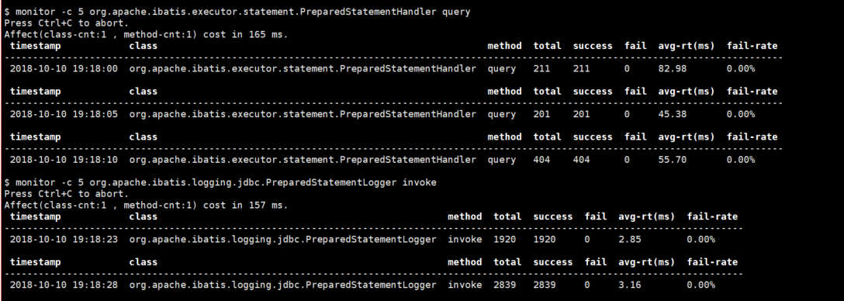
Arthas

Slide 31
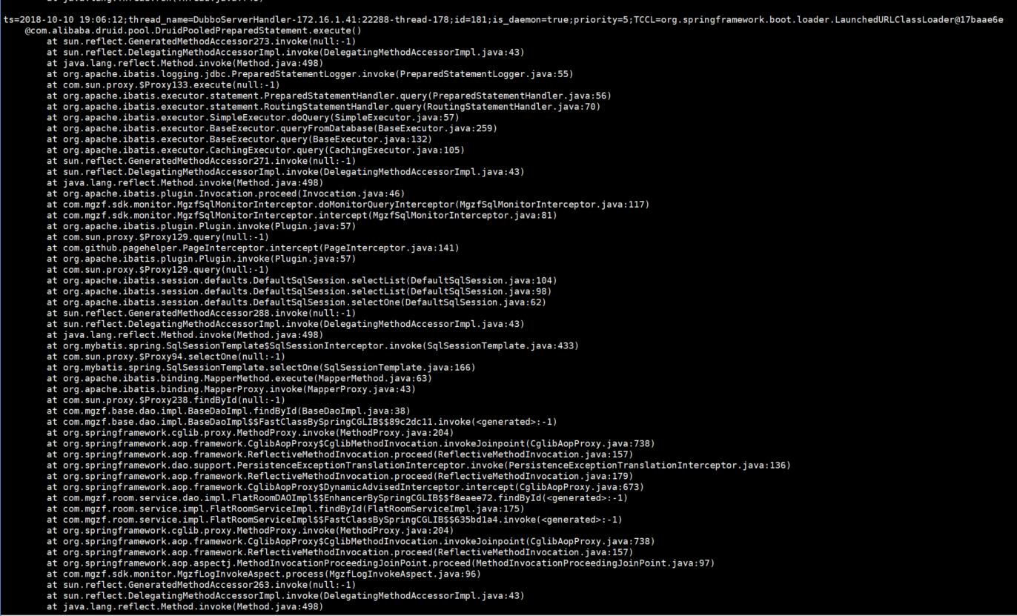
Arthas
stack com.alibaba.druid.pool.DruidPooledPreparedStatement execute

Slide 32
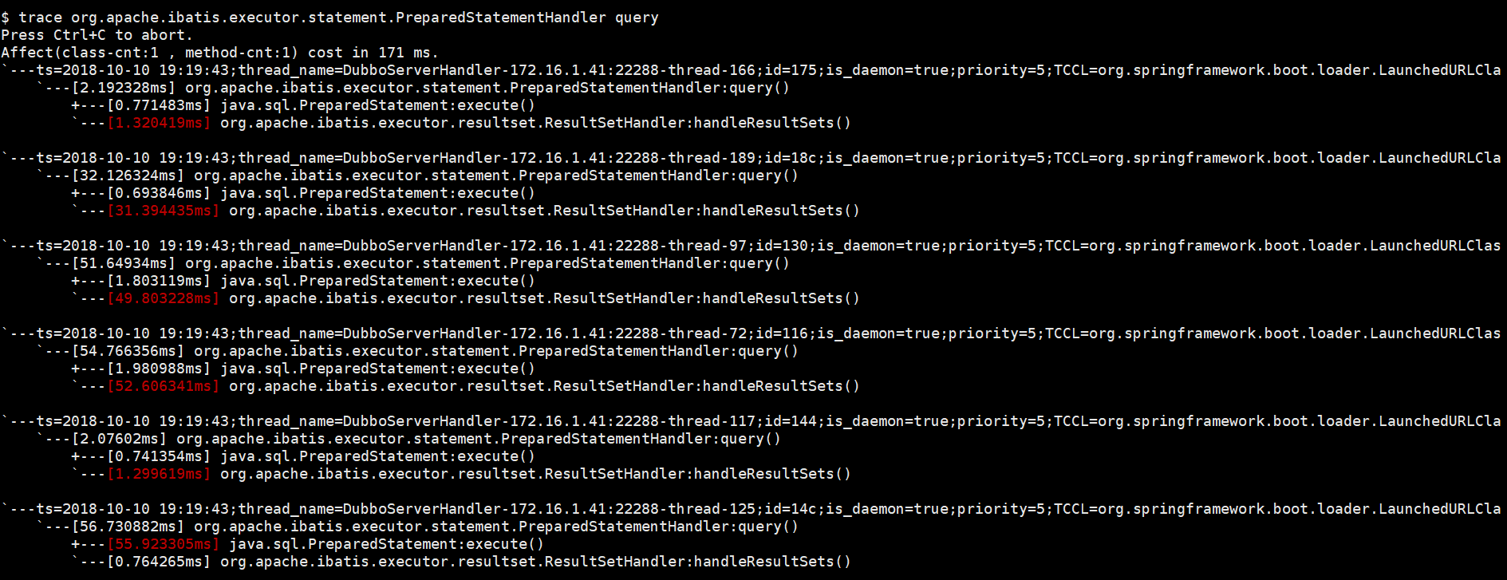
Arthas
trace org.apache.ibatis.executor.statement.PreparedStatementHandler query

Slide 33
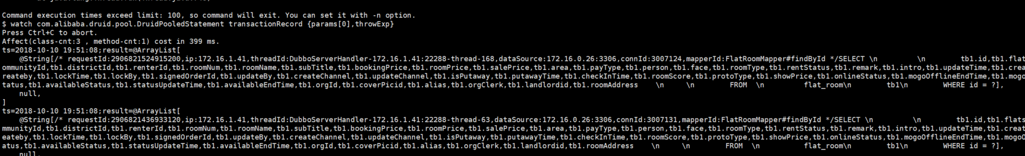
Arthas
watch com.alibaba.druid.pool.DruidPooledStatement transactionRecord {params[0],throwExp}

Slide 34
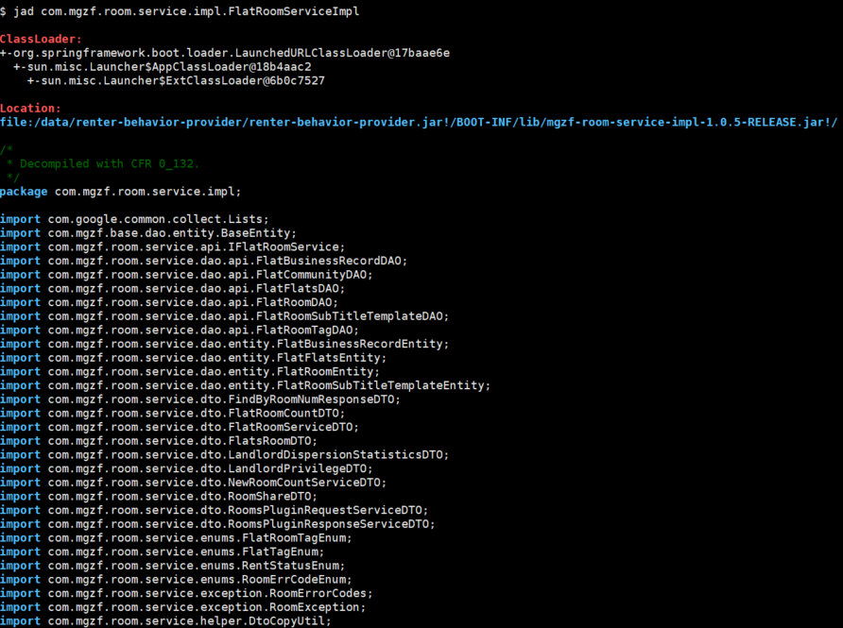
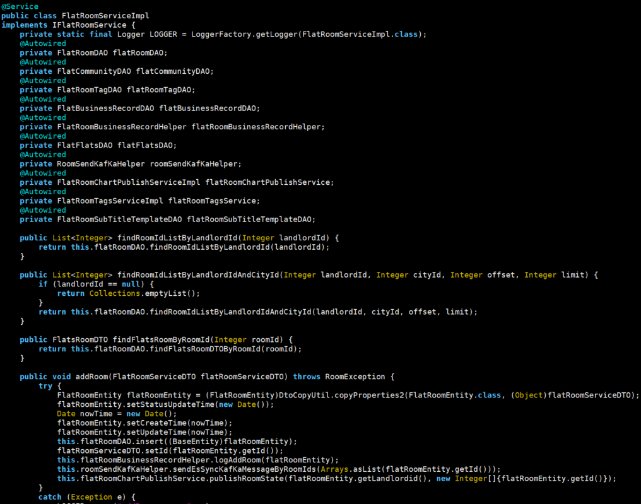
Arthas
Classloader
路径
反编译源码

Slide 35
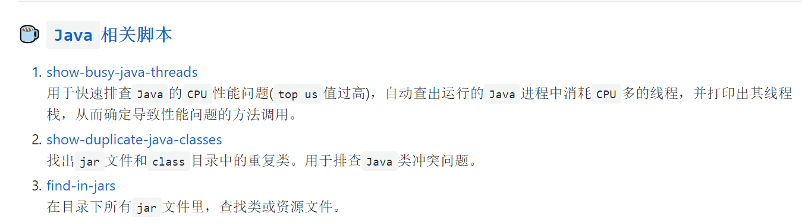
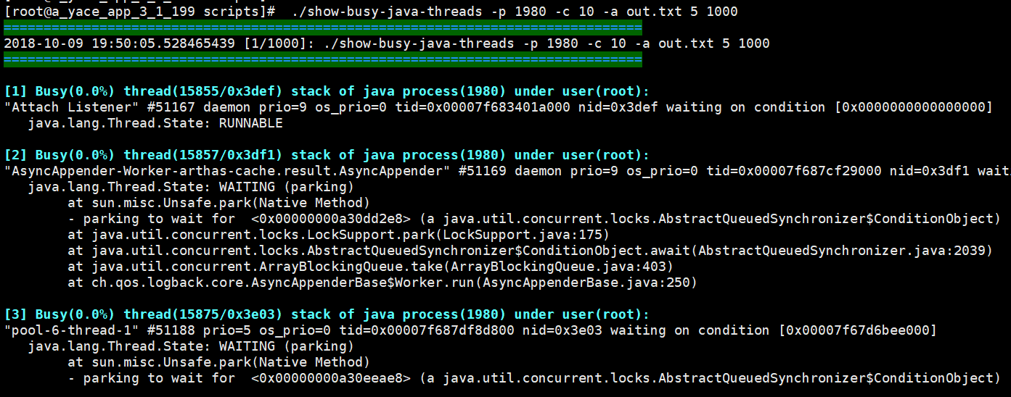
Scripts
https://github.com/oldratlee/useful-scripts

Slide 36
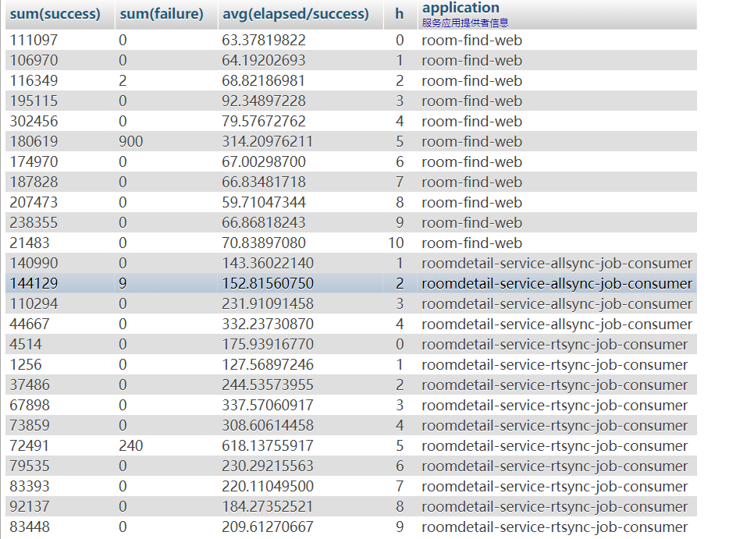
DB mogolog msf_monitor dubbo_invoke
SELECT sum(success) , sum(failure),avg(elapsed/success), hour(invoke_date) h, application FROM `dubbo_invoke` where provider in ('172.16.1.65','172.16.1.69','172.16.1.246','172.16.1.247') and invoke_date >= '2018-10-11 00:00:00' and type = 'consumer' group by application, h

Slide 37


